Slide 1
BIOETIKA
BIOTECHNOLOGY
Titta Novianti

Slide 2
Pengertian
Istilah ini relatif baru dan terbentuk dari dua kata Yunani
“Bios” Hidup
“Ethos” adat istiadat atau moral
yang secara harfiah berarti etika hidup

Slide 3
Dalam arti luas,
bioetika merupakan penerapan etika dalam ilmu-ilmu yang biologis, obat, pemeliharaan kesehatan, dan bidang-bidang terkait
Sebuah pendekatan interdisipliner yang diandaikan dalam Bioetika.

Slide 4
Sebenarnya makna asli bioetika merujuk pada studi sistematis atas prilaku dalam ilmu-ilmu tentang hidup dan kesehatan, sejauh perilaku ini diuji dalam cahaya nilai-nilai dan prinsip-prinsip moral

Slide 5
Pendahuluan
Untuk menerapkan bioetika dalam perilaku ilmiah di bidang kesehatan dan kehidupan maka perlu dibarengi dengan bagaimana cara ber ETIKA

Slide 6
Contoh pelanggaran etika
Antrian

Slide 7
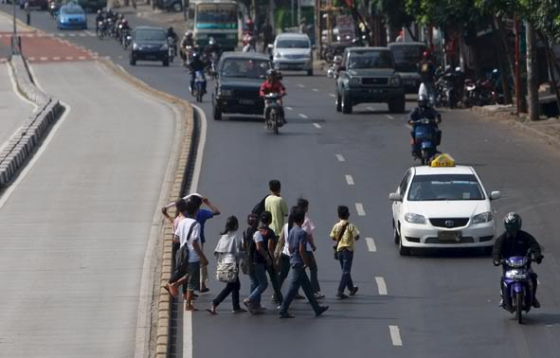
Menyebrang jalan

Slide 8
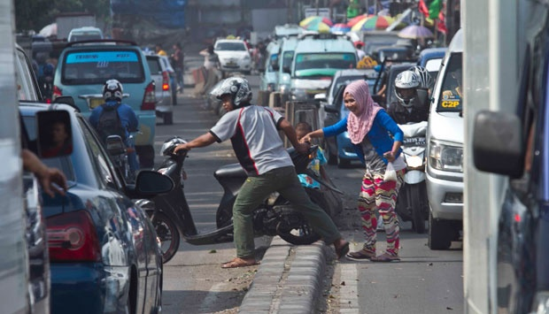
Melintas pembatas jalan

Slide 9
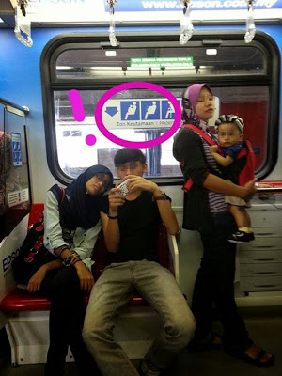
Di kereta

Slide 10
Turun dari halte bus way

Slide 11
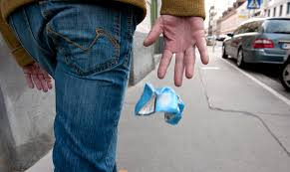
Buang sampah sembarangan

Slide 12
Membentak orang tua

Slide 13
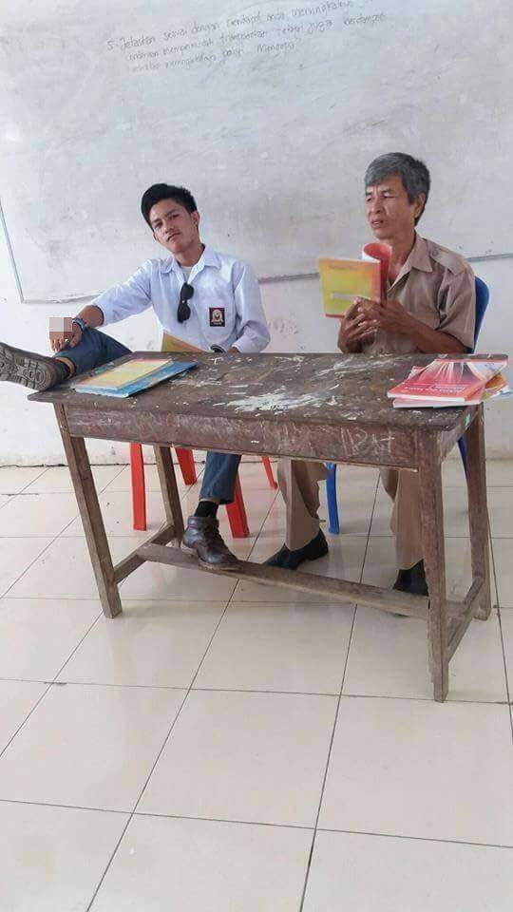
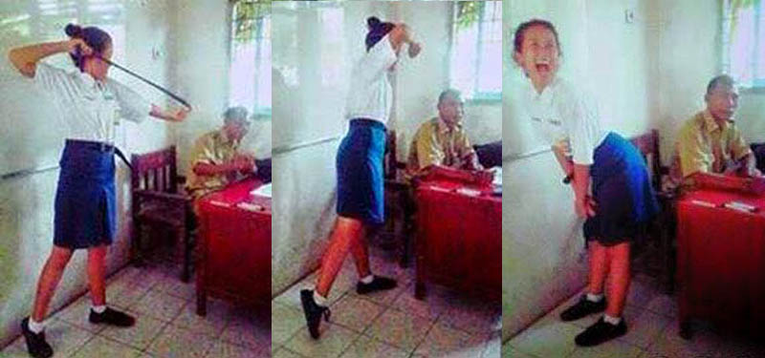
Tidak sopan pada guru

Slide 14
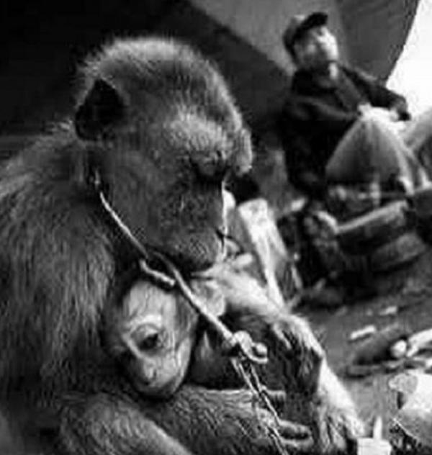
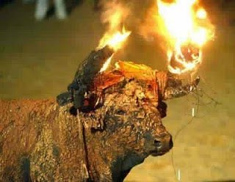
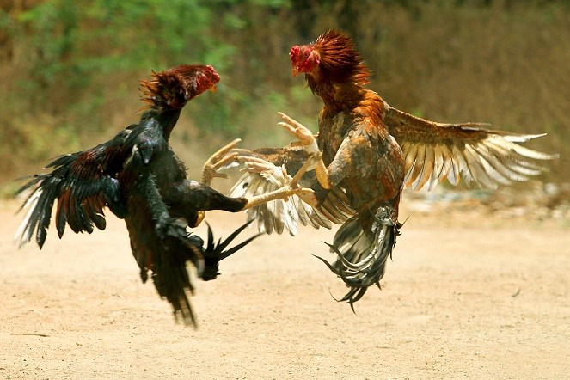
Etika pada hewan

Slide 15
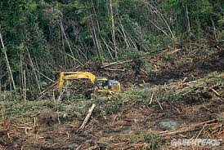
Etika pada tanaman

